Slide 1


Bilim Tarihinde Kadınların Gecikmiş Katılımı;
Engeller, Algılar ve Dönüşümler
MP3
BEYZA ÖZGÜ
HACER MANTICI
HELIN AYDOĞDU
AYŞE B ETÜL GÜMÜŞ

Slide 2
TÜİK “TÜRKİYE'DE İSTATİSTİKLERLE KADIN 2024"
TÜİK’in 2024 verileri, kadınların eğitim alanında önemli ilerlemeler kaydettiğini, ancak iş hayatında hâlâ çeşitli engellerle karşılaştığını gösteriyor. Kadınlar eğitim düzeylerini yükselttikçe iş hayatına katılımları artsa da fırsat eşitliği tam olarak sağlanmış değil. Bu tablo, Türkiye’de kadınların potansiyellerini ortaya koyabilmeleri için hem eğitimde hem de çalışma yaşamında daha güçlü desteklere ihtiyaç duyulduğunu ortaya koyuyor.

Slide 3


İşgücü ve İstihdam
İşlenen Konular
Eğitim
Karar Alma Mekanizmalarına Katılım
Kullanılan Yöntem
Açık Veri Seti

Slide 4
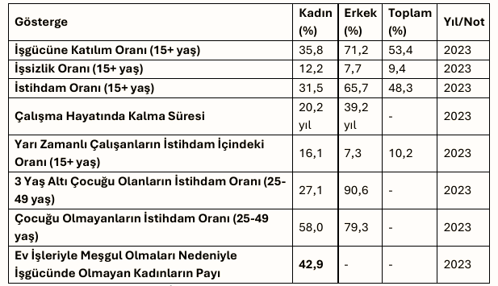
İşgücü ve İstihdam İstatistikleri (2023)

Slide 5
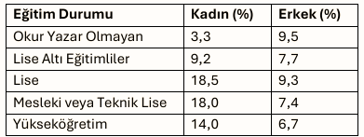
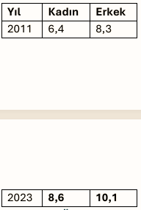
Eğitim Durumuna Göre İşsizlik Oranları (15+ yaş, 2023)
Ortalama Eğitim Süresi (Yıl)

Slide 6
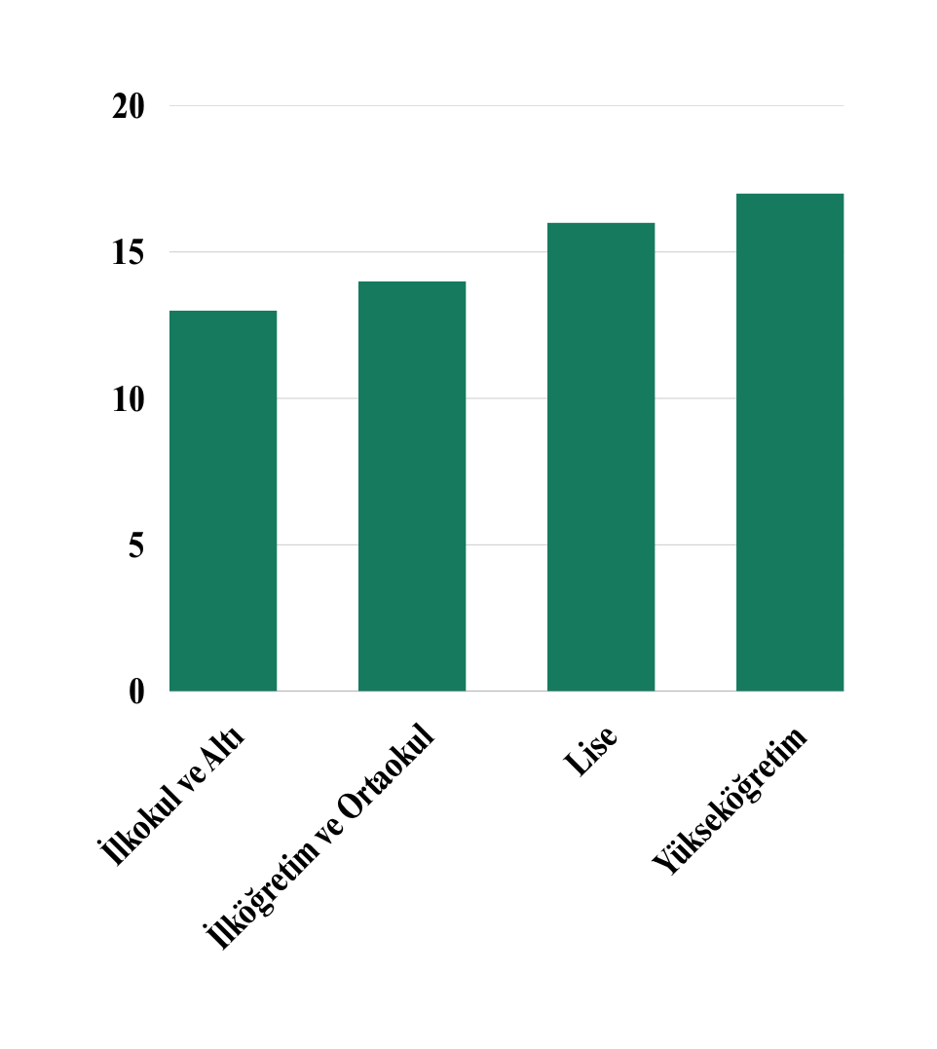
Eğitim Durumuna Göre Cinsiyetler Arası Ücret Farkı (2023)
İlkokul ve altı: %13,2 (Kadın aleyhine)
İlköğretim ve ortaokul: %14,1 (Kadın aleyhine)
Lise: %16,7 (Kadın aleyhine)
Yükseköğretim: %17,4 (Kadın aleyhine)

Slide 7
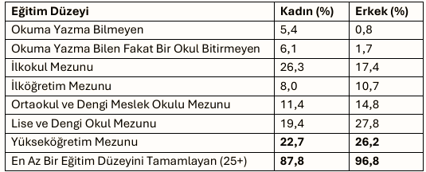
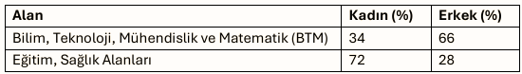
25 Yaş ve Üzeri Nüfusun Bitirilen Eğitim Düzeyine Göre Dağılımı (2023)
25 Yaş ve Üzeri Nüfusun Bitirilen Eğitim Düzeyine Göre Dağılımı (2023)

Slide 8
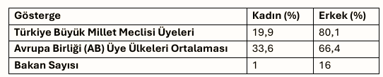
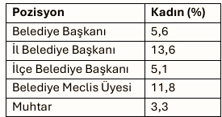
Türkiye Siyasi Temsil Oranları (2024)
Yerel Yönetimlerde Temsil Oranı (2024)

Slide 9
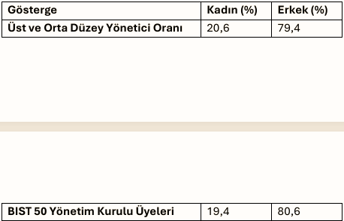
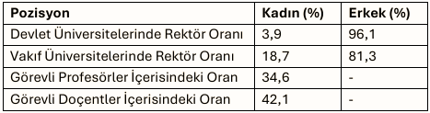
Üst ve Orta Düzey Yönetici Pozisyonları (2023)
Yükseköğretimde Görevli Akademisyen ve Rektör Oranları (2023-2024)

Slide 10

Kaynakça
https://www.tuik.gov.tr/media/announcements/istatistiklerle_kadın2024.pdf

Slide 11

Dinlediğiniz İçin Teşekkür Ederiz
BEYZA ÖZGÜ
HACER MANTICI
HELIN AYDOĞDU
AYŞE B ETÜL GÜMÜŞ

